Slide 1
DLYTime
Kevin Aroca
Sebastián Rodríguez
Gerson Corredor
Samuel Prieto

Slide 2
Tabla de contenido
Problema
Objetivo General
Alcance y Delimitación
Jutificación
Objetivos Específicos

Slide 3
¿Cuál es el problema?
tusLentes Shop es un negocio ubicado en la localidad de Kennedy, especializado en brindar servicios de asesoría y venta de artículos para la vista. A través de las técnicas de levantamiento de información, se identificó un problema: agendan sus citas por redes sociales y medios físicos (cuadernos y libretas). Sin embargo, estos procesos no son eficientes en el agendamiento. En WhatsApp, se pueden borrar los mensajes, y las anotaciones en un cuaderno se pueden extraviar o incluso dañar, lo que resulta en la pérdida de información. En una ocasión, un empleado se confundió al llamar al cliente para avisarle sobre la cita. Más tarde, dos clientes llegaron a la misma hora, generando confusión entre ellos. Uno de los clientes se quejó por la mala administración de las citas, lo que llevó a cancelar la cita con ellos.

Slide 4
Objetivo general
Desarrollar un sistema de información orientado al agendamiento de citas con el fin de mejorar la gestión de clientes en el negocio tusLentes shop.

Slide 5
Objetivos Específicos
Desarrollar un apartado de citas para registrar encuentros y permitir su consulta, modificación en su estado y datos pertinentes.
Implementar un calendario dinámico para el agendamiento encuentros, permitiendo la visualización de horarios disponibles y su actualización en tiempo real.
Desarrollar un módulo de gestión de los clientes permitiendo el registro de usuarios, modificación, consulta y acceso al historial clínico de los clientes.
Crear un sección de gestión de horarios que permita la modificación y la consulta de los horarios, administrando las disponibilidades de cada cita en el sistema.

Slide 6

Alcance y Delimitación
El aplicativo se centrará en las áreas de programación de citas y gestión de registros como principal función. Los resultados esperados incluyen un aplicativo diseñado para los empleados de la óptica y los clientes de esta. Los participantes en el proyecto incluyen a los integrantes del equipo de desarrollo y a la óptica. El aplicativo estará exclusivamente diseñado para el negocio en cuestión. Se requerirán recursos como licencias de software y un equipo de desarrollo con habilidades técnicas, y el proyecto estará sujeto a un plazo determinado de 6 trimestres para su desarrollo.

Slide 7

Justificación
Se opta por crear un sistema de agendamiento de citas puesto se observo que en la óptica hay problemas para agendar citas por los métodos tradicionales que se usan. La idea es mejorar la manera en que se agendan las citas para brindar un mejor servicio a los clientes interesados en recibir asesoría y más servicios que se ofrecen en TusLentes Shop. Se busca simplificar y optimizar el proceso de agendamiento, asegurando que tanto la óptica como los clientes puedan tener una mejor experiencia.

Slide 8
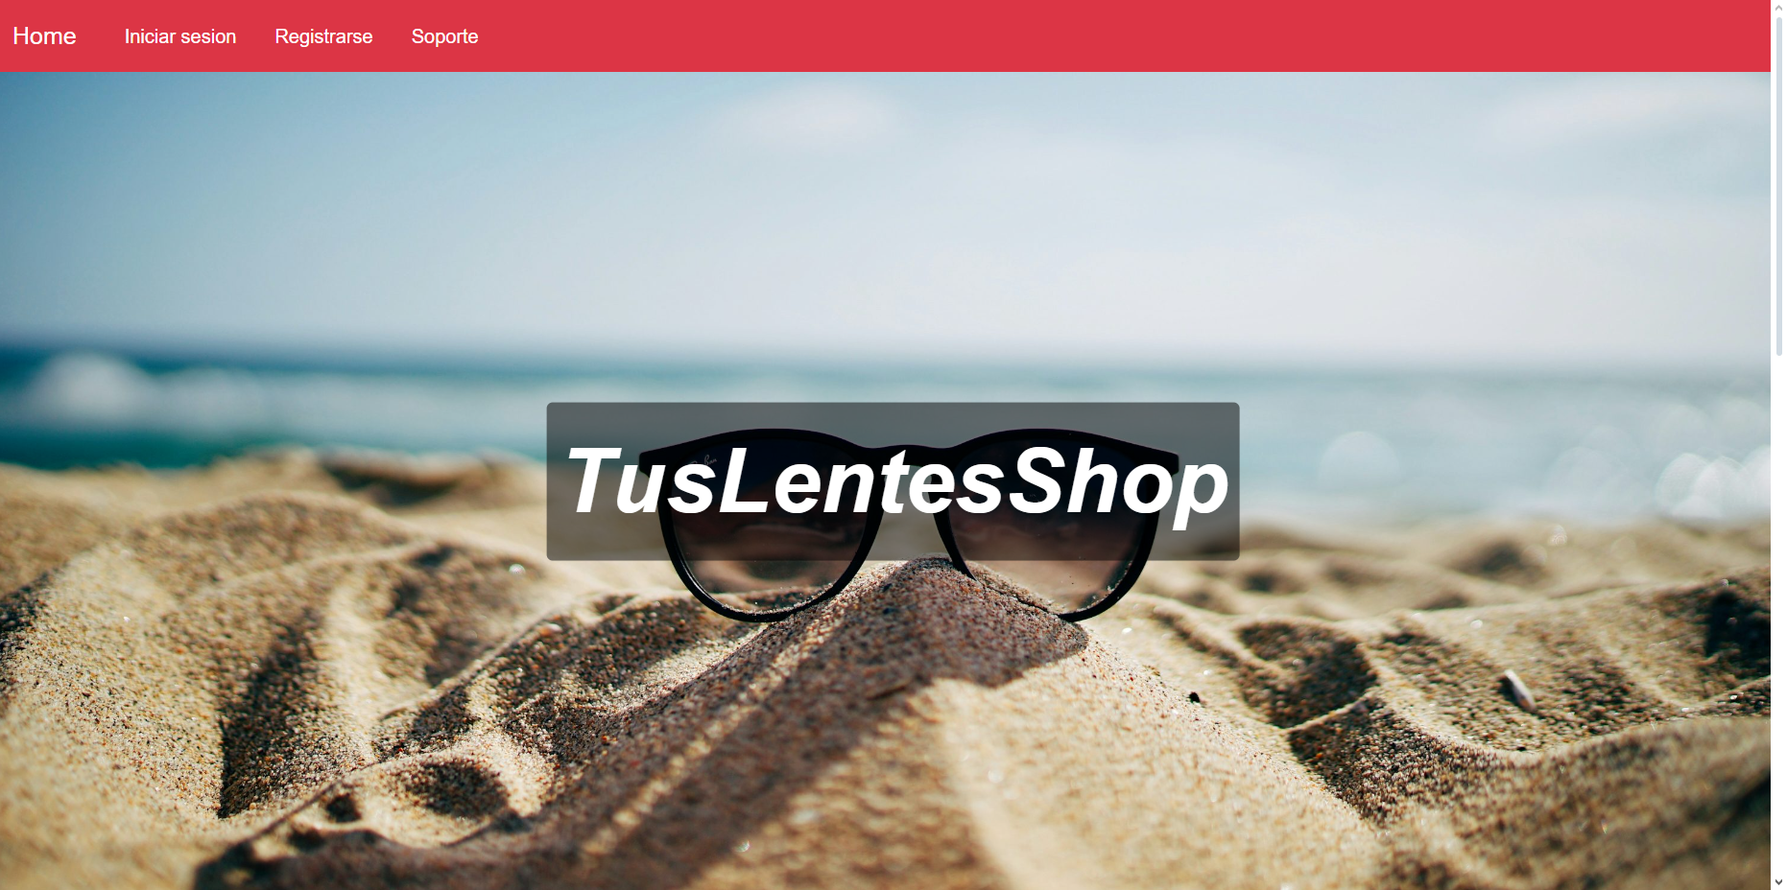
Proyecto 100%

Slide 9
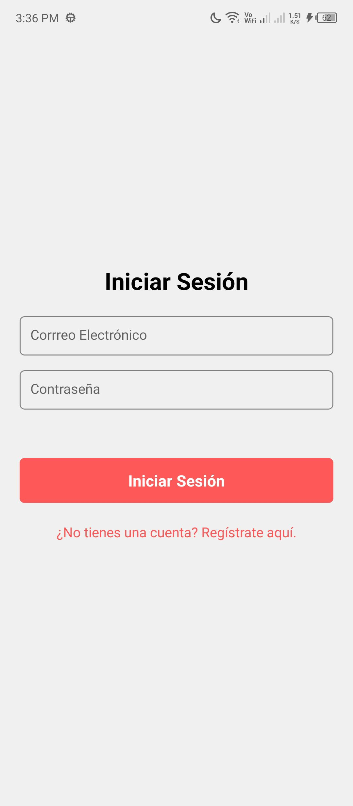
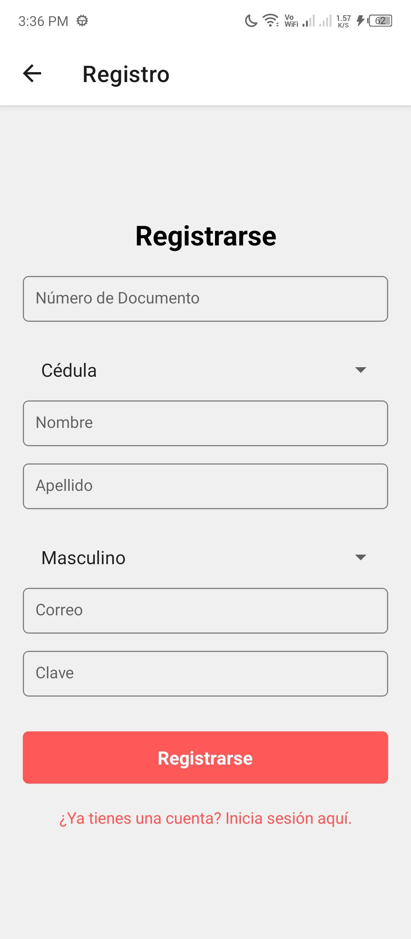
Proyecto Movil

Slide 10
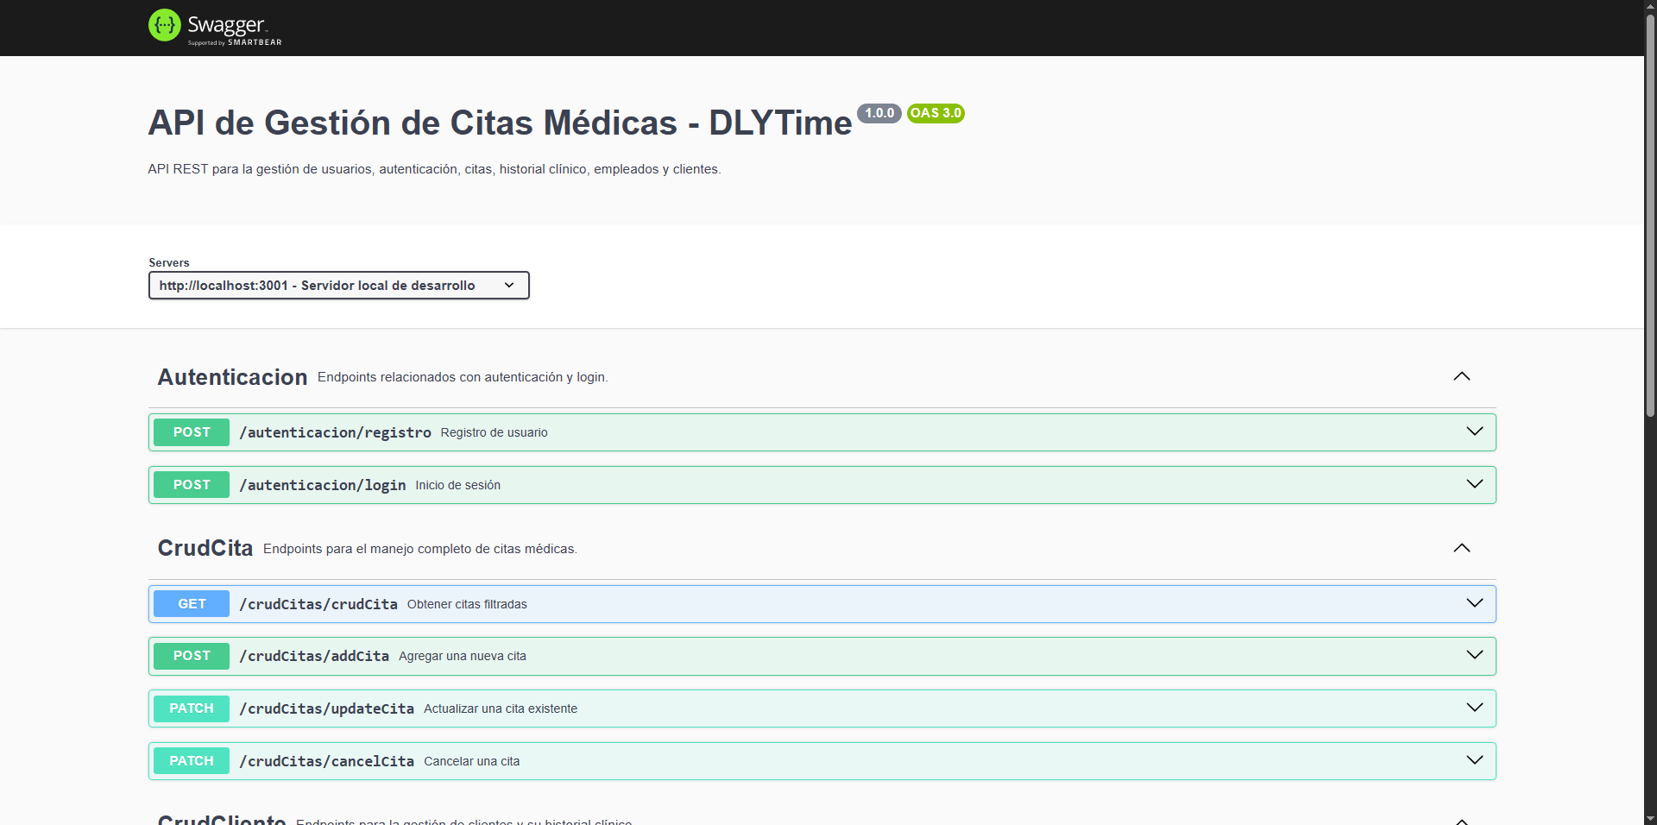
Documentación API REST(SWAGGER)

Slide 11

Metodología agil
Visión del Producto
Crear una plataforma de agendamiento de citas especialmente pensada para una óptica, con gestión de usuarios, historial clínico y personalización de horarios.
A continuación historias de usuario, sprints, backlog, etc:
MetodologiaAgil

